Slide 1
Postavení osob do 25 let, nad 50 let a absolventů a mladistvých na trhu práce
26. listopadu 2015

Slide 2
Vymezení skupin dle věku
zvýšená péče pro uchazeče, kteří ji pro svůj zdravotní stav, věk, péči o dítě nebo z jiných vážných důvodů potřebují
dříve vymezeny tzv. rizikové skupiny:
a) osoby do 25 let, absolventi a mladiství,
b) osoby nad 50 let,
atd.
absolvent = uchazeč do 30 let věku, doba od úspěšného ukončení jeho studia nepřekročila 2 roky
mladistvý = uchazeč ve věku 15 až 18 let
doba poskytování podpory v nezaměstnanosti
a) do 50 let věku 5 měsíců
b) od 50 do 55 let věku 8 měsíců
c) nad 55 let věku 11 měsíců

Slide 3
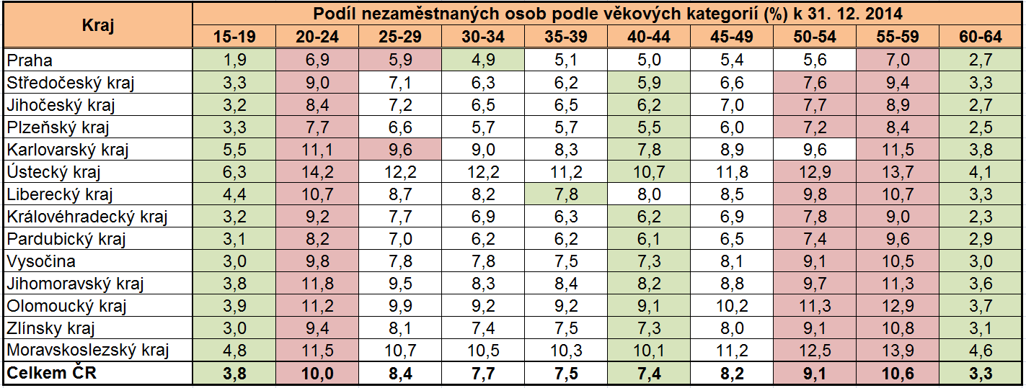
Nezaměstnanost podle věku (1)
vývoj obecné míry nezaměstnanosti podle věku v období let 2003 až 2013 v ČR (roční průměry)
nízká nezaměstnanost u kategorií 15-19 let a 60-64 let, ALE otázka vymezení podílu nezaměstnaných osob
vysoká nezaměstnanost: osoby 20 až 30 let a osoby nad 50 let
nízká nezaměstnanost: osoby 30 až 50 let

Slide 4
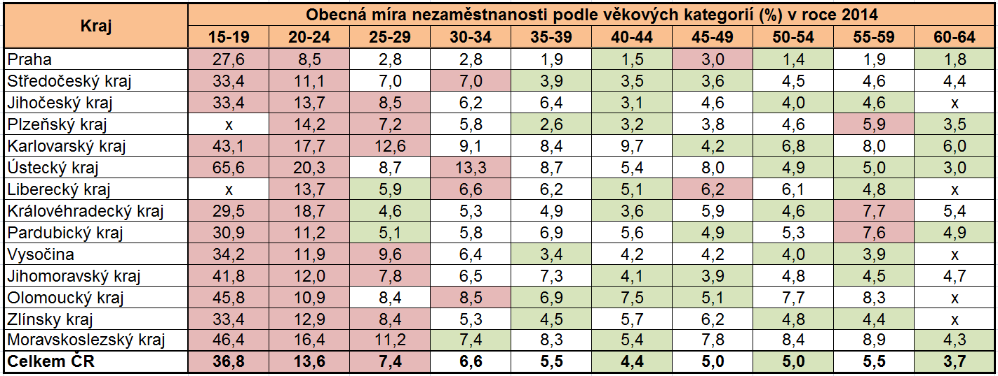
Nezaměstnanost podle věku (2)
vývoj obecné míry nezaměstnanosti podle věku v období let 2003 až 2013 v ČR (roční průměry)
vysoká nezaměstnanost u osob 15-19 let a 20-24 let, ALE otázka absolutního počtu
relativně vysoká nezaměstnanost u osob 25-29 let a 30-34 let
ukázka z pedagogických účelů, pro srovnání v ČR nevhodné

Slide 5
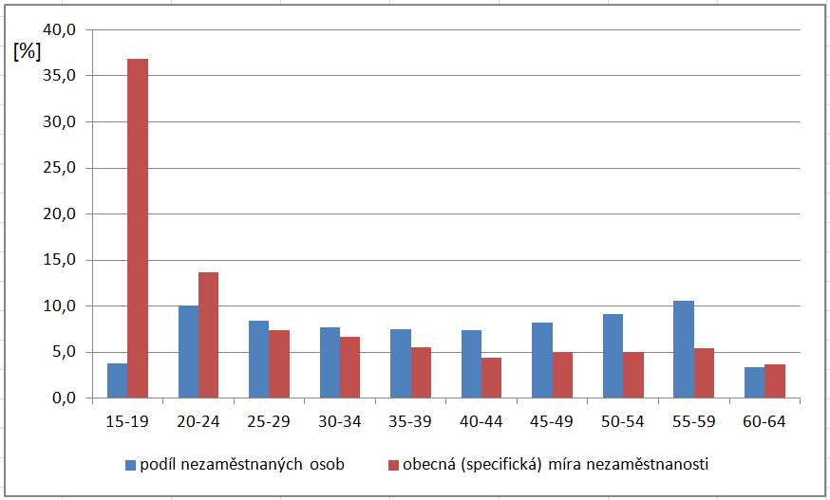
Nezaměstnanost podle věku (3)
oběma ukazatelům společná křivka ve tvaru „U“ (tj. vysoká nezaměstnanost mladých a lidí nad 50 let, nízká kolem 40 let)

Slide 6
Podíl uchazečů určité skupiny na všech uchazečích
data k 31. 12. 2014, extrémy:
- do 18 let v celé ČR: 3 923 uchazečů = 0,7 % všech uchazečů
- nad 65 let v celé ČR: 759 uchazečů = 0,1 % všech uchazečů
rizikové skupiny:
- ve věku 15 až 24 let: 79 931 uchazečů = 14,7 %
- ve věku nad 50 let: 158 087 uchazečů = 29,2 % (nad 55 let 17,9 %)
rozlišovat obecnou míru nezaměstnanosti x podíl nezaměstnaných uchazečů x podíl určité věkové skupiny či skupin na všech uchazečích

Slide 7
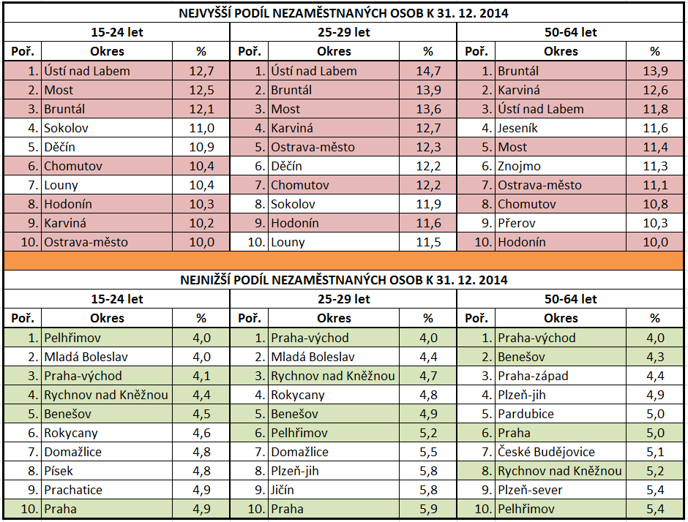
Okresní úroveň

Slide 8
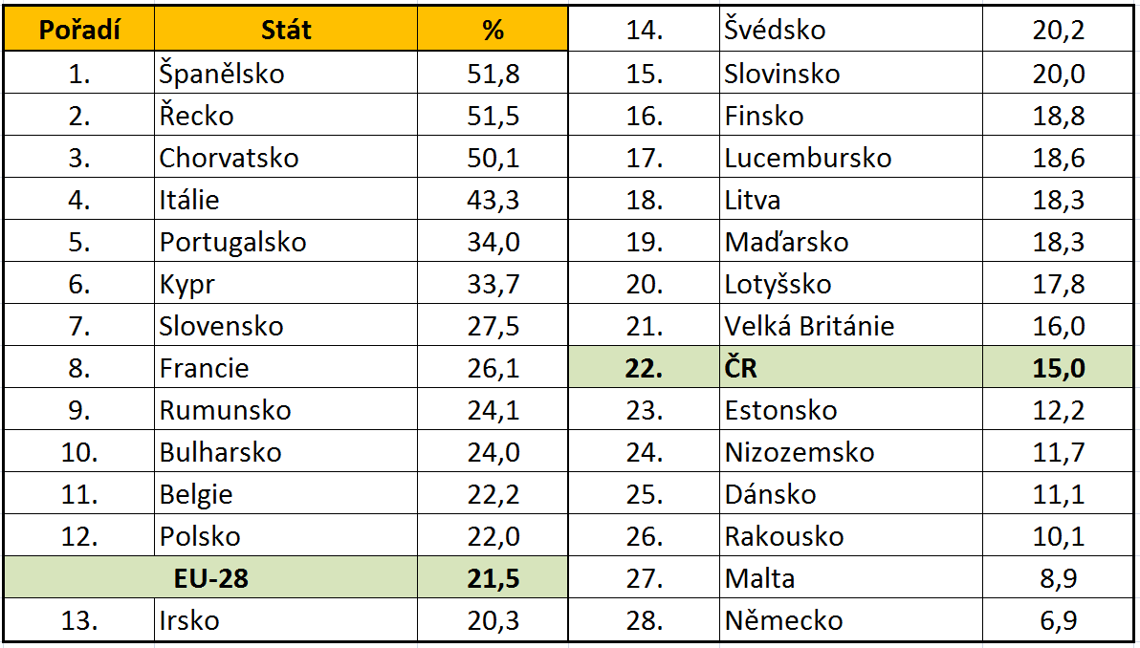
Evropské srovnání (1)
obecná míra nezaměstnanosti osob ve věku 15-24 let v členských zemích EU k 31. 12. 2014

Slide 9
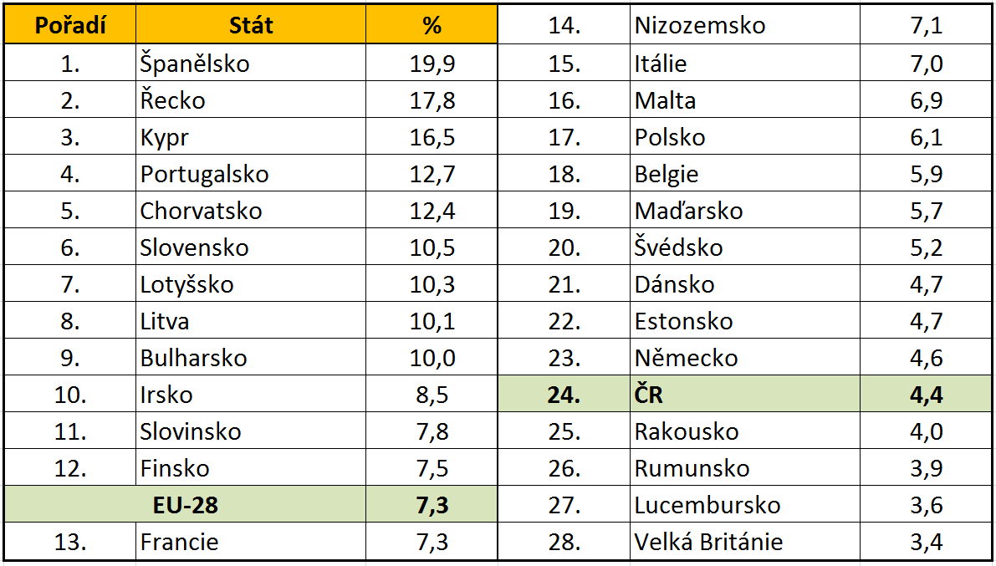
Evropské srovnání (2)
obecná míra nezaměstnanosti osob ve věku 50-64 let v členských zemích EU k 31. 12. 2014

Slide 10
Postavení osob ve věku 50 let a více na trhu práce
zvyšuje se naděje dožití, prodlužuje se věková hranice pro odchod do důchodu (otázka výkonu manuálně náročných povolání po překročení 50 let věku)
mix předsudků a reality:
- hůře se učí novým věcem, hůře se adaptují na změny
- jsou pomalejší
- nezvládnou udržet krok s technologickým vývojem
současná kvalifikace obvykle neodpovídá požadavkům zaměstnavatelů
menší dlouhodobá perspektiva z hlediska firmy
vyšší nemocnost
menší ochota dojíždět do zaměstnání (převážně z vesnic)
pocity méněcennosti, malá sebedůvěra
opomíjejí celoživotní vzdělávání
pozitiva: zkušenosti, zodpovědnost, loajalita, výkonný tým ve spojení s mladšími kolegy, časová flexibilita (doma je nečekají děti), motivace udržet si stávající pracovní pozici, méně požadavků na volný čas
cesta předčasného důchodu, ale ty pak mají vliv na výši starobního důchodu a na možnosti přivýdělku

Slide 11
Postavení osob ve věku 15 až 24 let a více na trhu práce
nepotkávající se struktura uchazečů o práci dle oborů a struktura volných pracovních míst, poptávané jsou především technické a přírodovědecké profese
nedostatek praxe, ale kde ji vzít?
nedostatek pracovních zkušeností a informací („jak to chodí“)
více vystaveni „nestandardním“ formám zaměstnání: dočasné zaměstnání, (nedobrovolná) práce na částečný úvazek, dočasné zaměstnání prostřednictvím agentury, práce bez pracovní smlouvy -> mnohdy jediný způsob získání první práce
náchylnější k práci s nepravidelnou pracovní dobou, nižším platem
pozitiva: nejnovější znalosti ze škol, dobrá znalost jazyků a práce s informačními technologiemi, časově flexibilní (ještě nemají rodiny)
mají menší problémy se za prací přestěhovat či dojíždět
významná role brigád, praxí, stáží a obecně pracovních zkušeností během studia (otázka však v jakém oboru)
zisk práce, resp. mzda ovlivňuje ekonomické osamostatnění, vlastní bydlení, založení rodiny, seberealizaci a sebedůvěru
díky internetu a sociálním sítím mají velké množství známých a přátel, zisk práce přes známé a přátele

Slide 12
Absolventi škol a mladiství
statistika MPSV (Integrovaný portál)
- nezaměstnaný absolvent (po 1. 1. 2004): uchazeč o zaměstnání
evidovaný na ÚP podle místa jeho trvalého bydliště, u kterého doba
od úspěšného ukončení jeho studia nepřekročila 2 roky
- nezaměstnaný absolvent (před 1. 1. 2004): uchazeč, jehož
celková doba zaměstnání v pracovním nebo obdobném poměru
nedosáhla po úspěšném ukončení studia (přípravy) 2 let – bez
ohledu na délku evidence v ÚP
nezaměstnaní absolventi se evidují na ÚP dle místa trvalého bydliště,
tj. místo studia a místo trvalého bydliště (= místo evidence) se
mohou lišit, zejména u vysokoškoláků
pololetní statistiky, k 30. dubnu a k 30. září
http://portal.mpsv.cz/sz/stat/abs

Slide 13
Pololetní statistiky absolventů
pozice geografie na MU

Slide 14
Kvalifikační struktura absolventů

Slide 15
Postavení vysokoškoláků a uplatnění absolventů VŠ
pravidelná studie Univerzity Karlovy v Praze
Nezaměstnaní absolventi VŠ
- absolventi VŠ a VOŠ mají výrazně nižší nezaměstnanost oproti jiným skupinám
- přesto existují rozdíly v nezaměstnanosti absolventů různých oborů a různých škol
- vliv mají faktory, které škola může ovlivnit (úroveň a kvalita vzdělání) i které nemůže ovlivnit (odlišná úroveň regionálních trhů práce)
- využití: informace pro uchazeče o studium a pro státní správu (systém terciárního vzdělávání řídí a monitoruje)
Databáze Střediska vzdělávací politiky

Slide 16
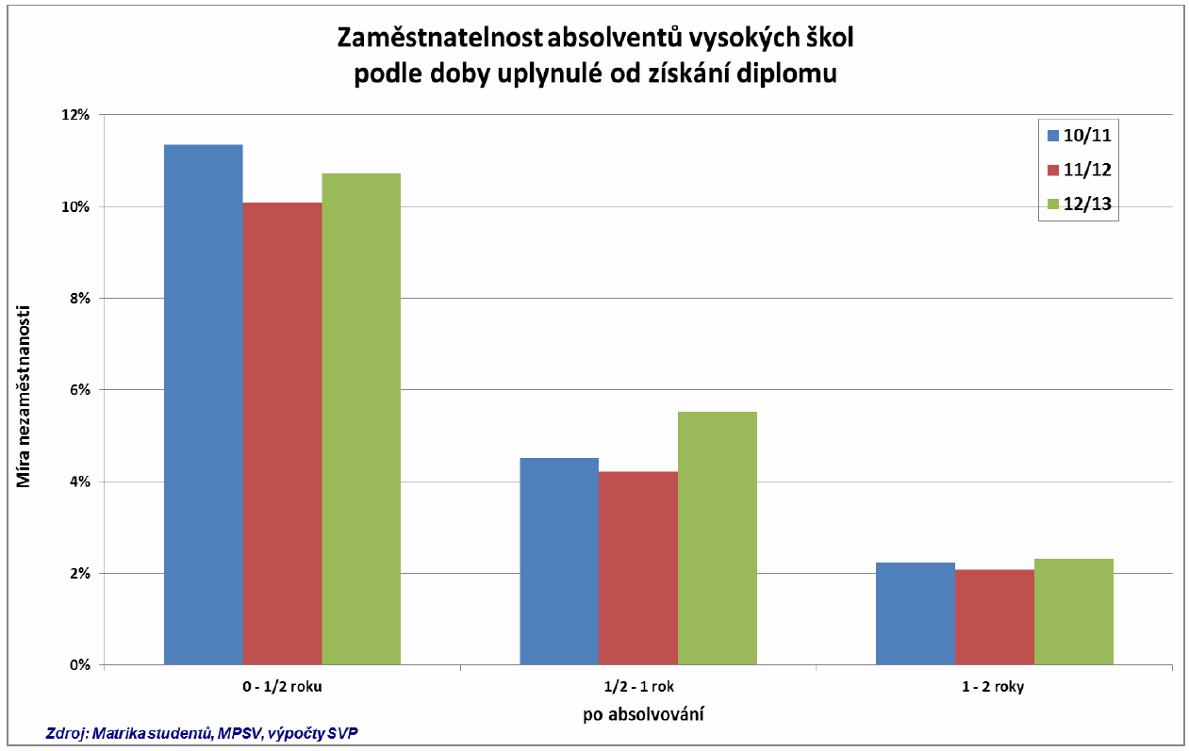
Postavení vysokoškoláků a uplatnění absolventů VŠ 2013

Slide 17
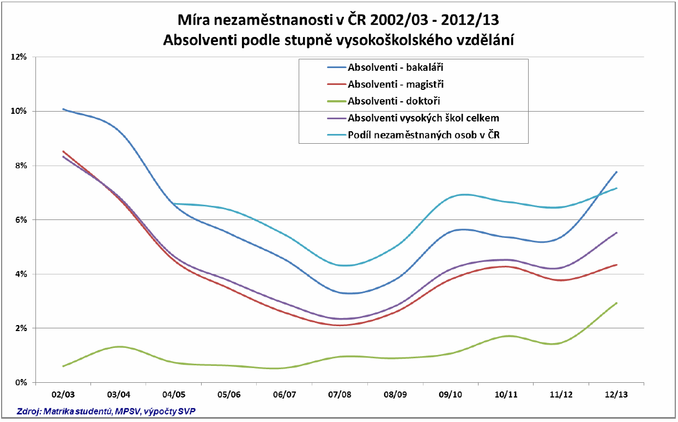
Postavení vysokoškoláků a uplatnění absolventů VŠ 2013

Slide 18
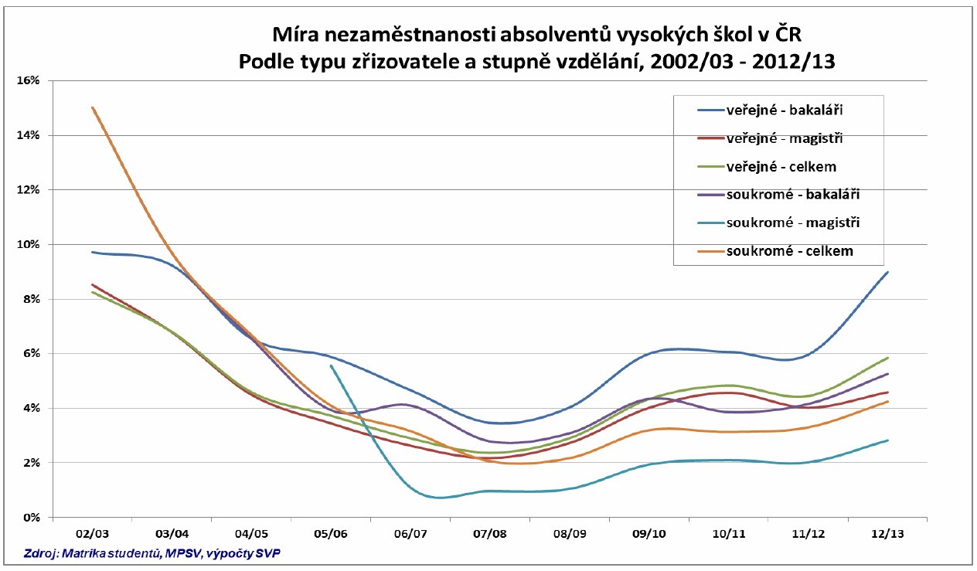
Postavení vysokoškoláků a uplatnění absolventů VŠ 2013

Slide 19
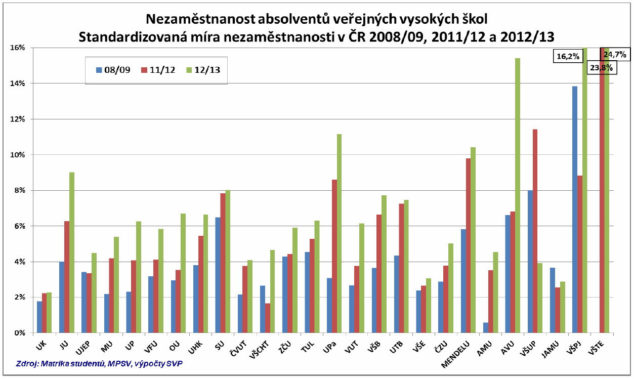
Postavení vysokoškoláků a uplatnění absolventů VŠ 2013

Slide 20
